Slide 1

Муниципального бюджетного дошкольного образовательного учреждения детский сад
№5 муниципального образования Каа-хемский район Республика Тыва.
Проект в подготовительной к школе группе
«Мои любимые книги»

Slide 2
Актуальность
Ребенок проводит мало времени в обществе взрослых . К сожалению, вечно занятые родители в наше время частенько пускают процесс развития речи детей на самотек больше за компьютером, или со своими игрушками), редко слушают рассказы и сказки из уст мамы с папой, а уж планомерные развивающие занятия по освоению речи ; вообще редкость. Вот и получается, что речь детей бедная, отмечается недостаточный словарный запас. Исходя из выше сказанного, мной был разработан проект, на тему: "Развитие речи детей старшего дошкольного возраста через ознакомление с художественной литературой".

Slide 3
Цель
Развитие речи детей дошкольного возраста через ознакомление с художественной литературой.

Slide 4
Задачи
Сформировать интерес к художественной литературе.
Расширять и активизировать словарный запас детей.
Знакомить с основными жанровыми особенностями сказок, рассказов, стихотворений.
Совершенствовать художественно-речевые исполнительские навыки детей при чтении стихотворений, в драматизациях.
Развивать творческие способности у детей.

Slide 5
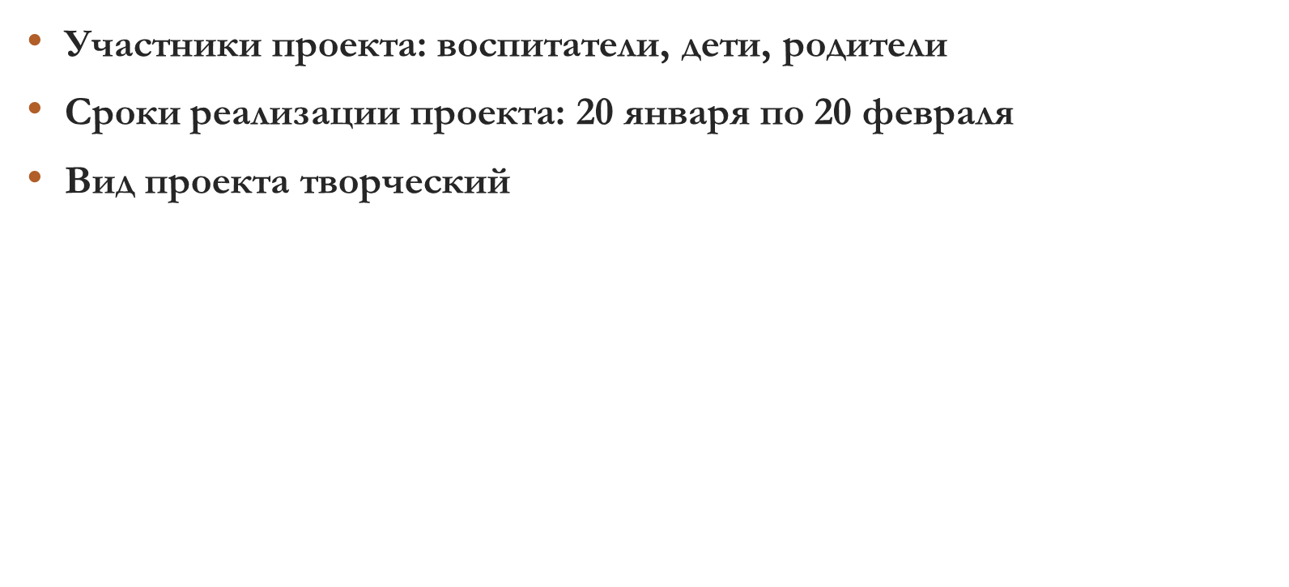

Slide 6
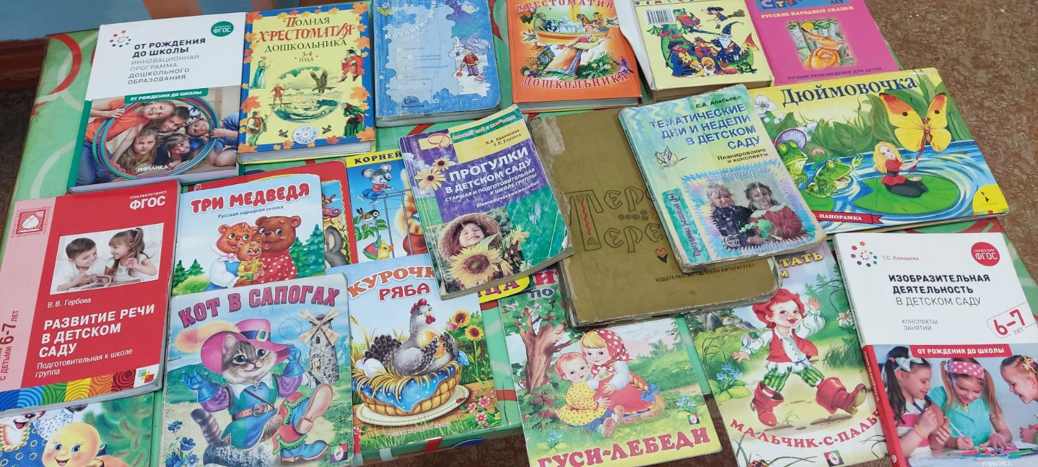
Подготовительный этап

Slide 7

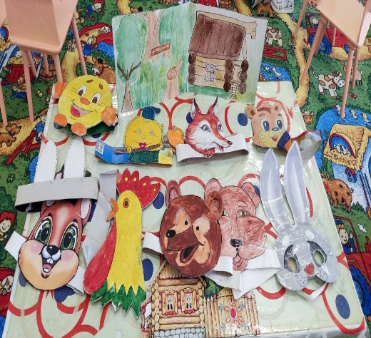
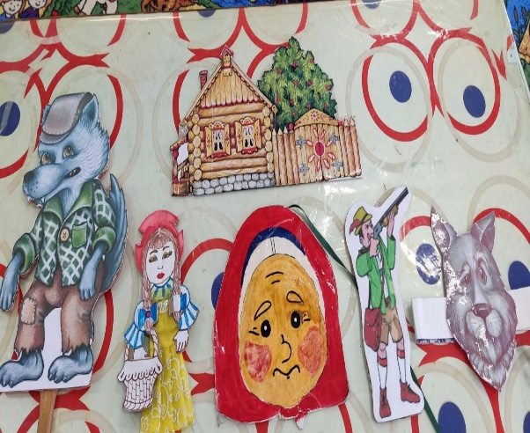
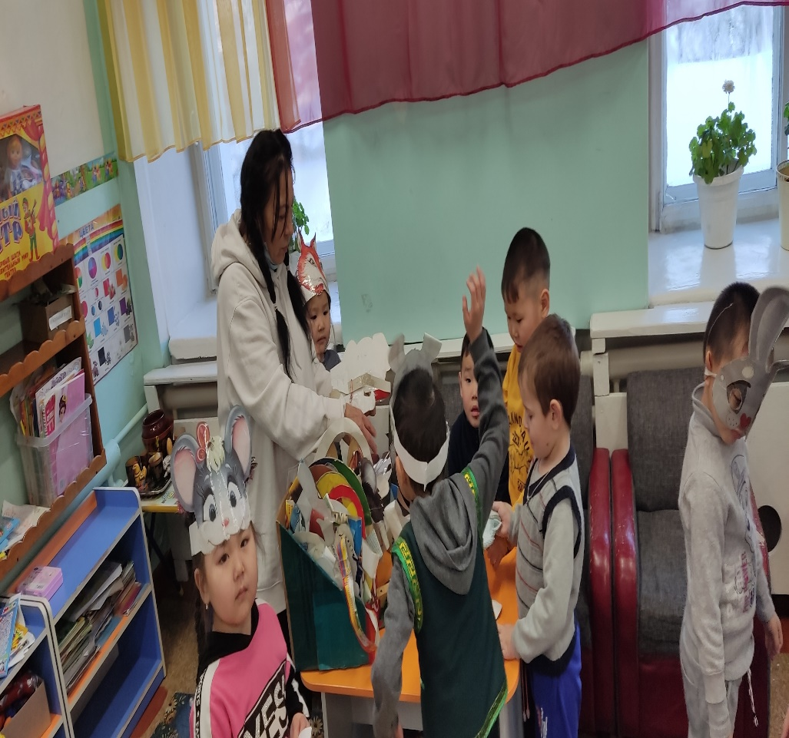
Подготовка к показу сказок

Slide 8
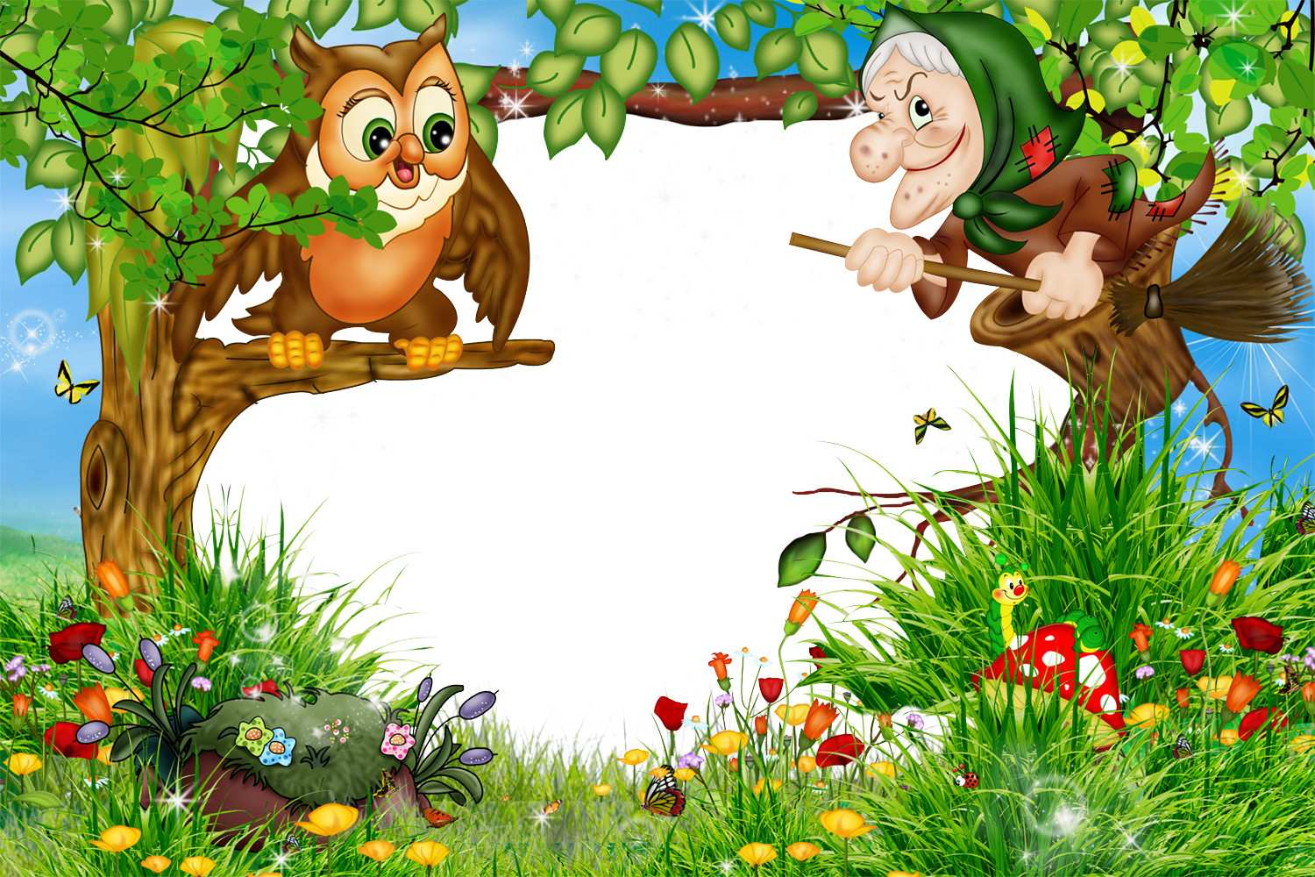
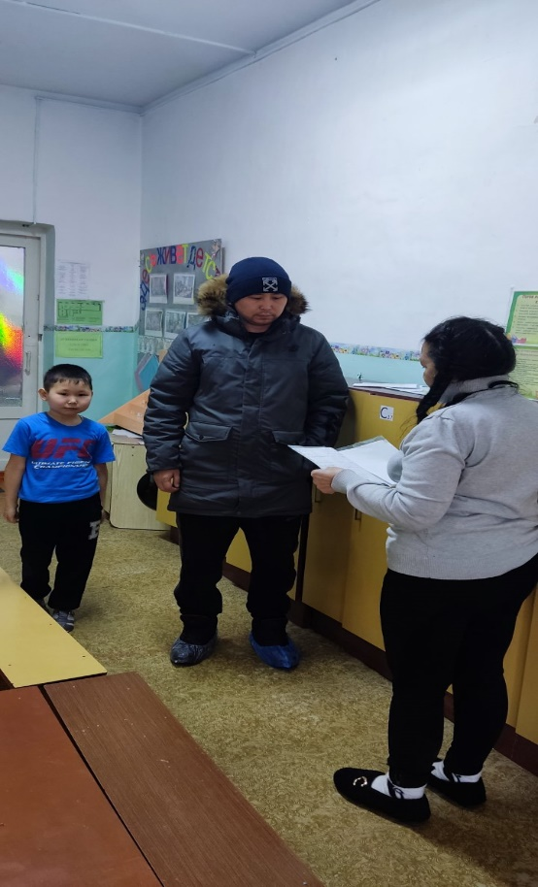
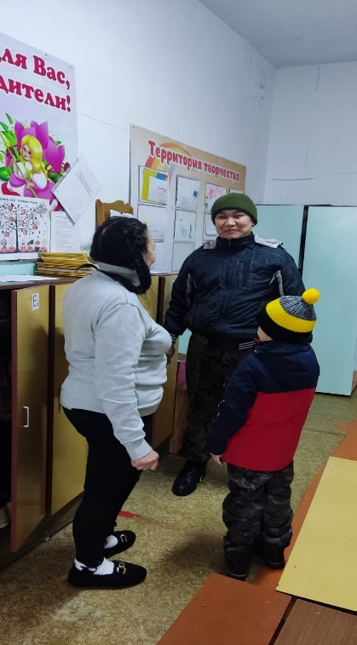
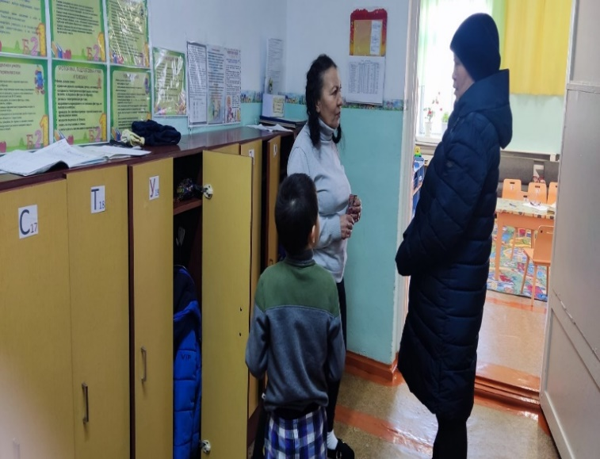

Slide 9
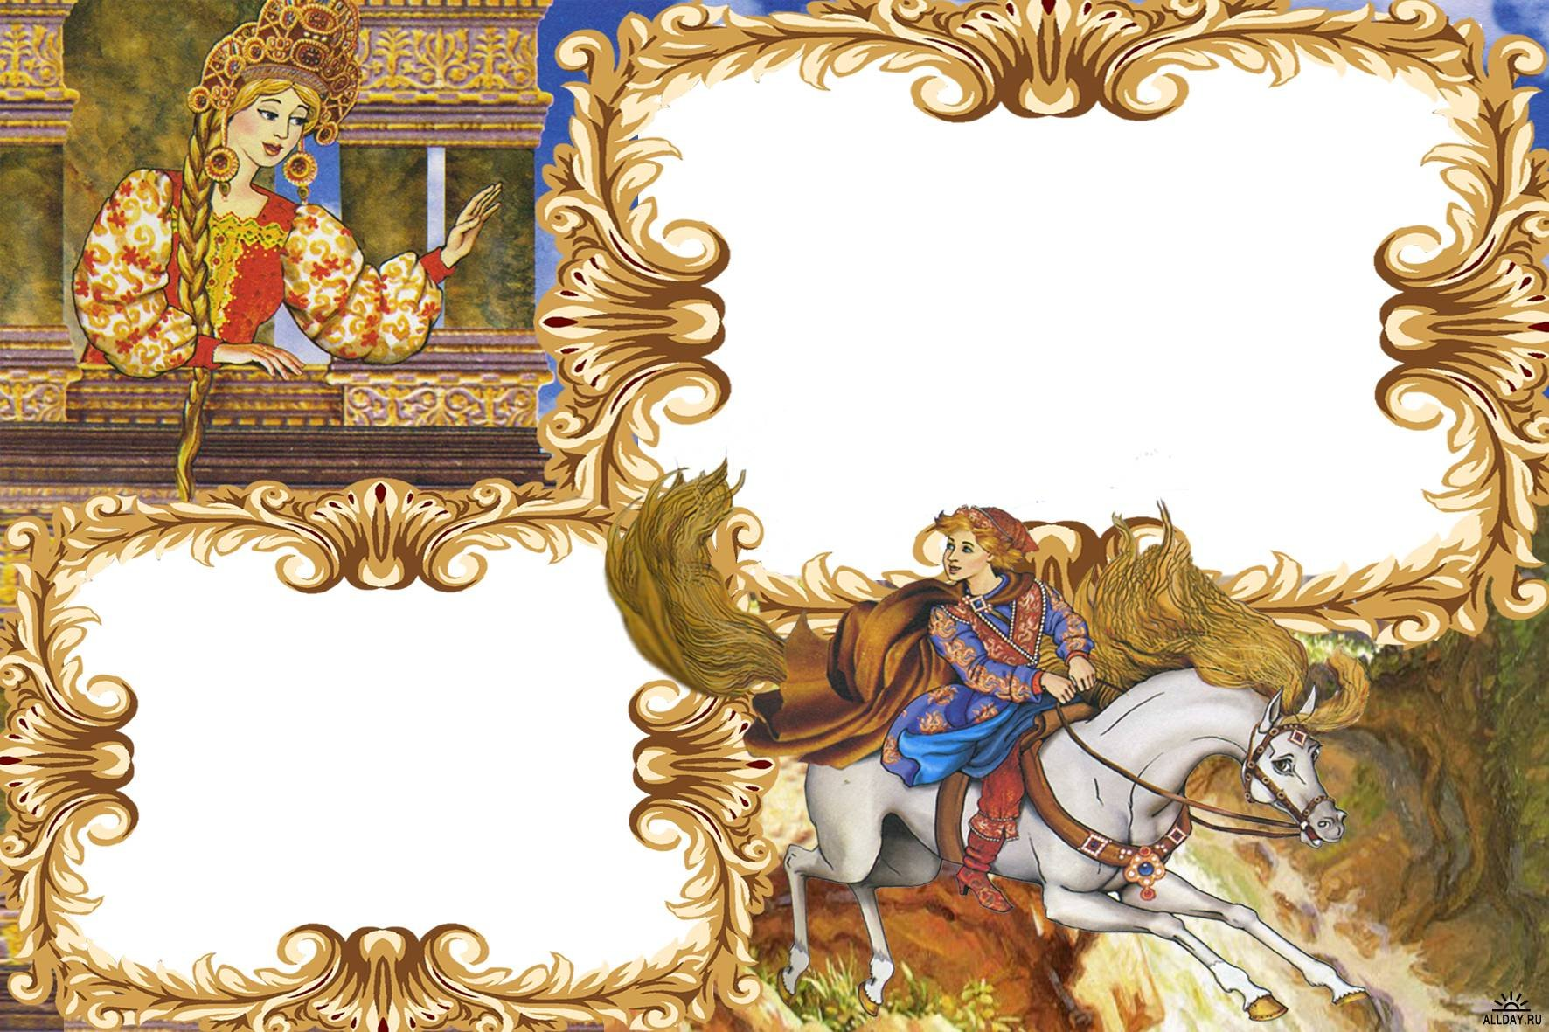
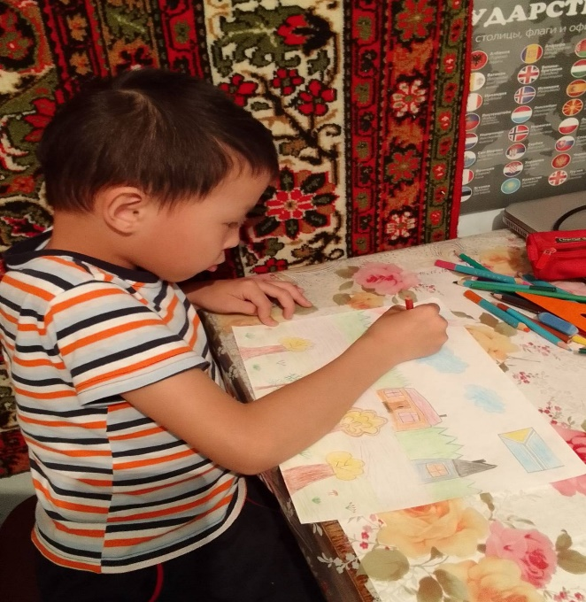
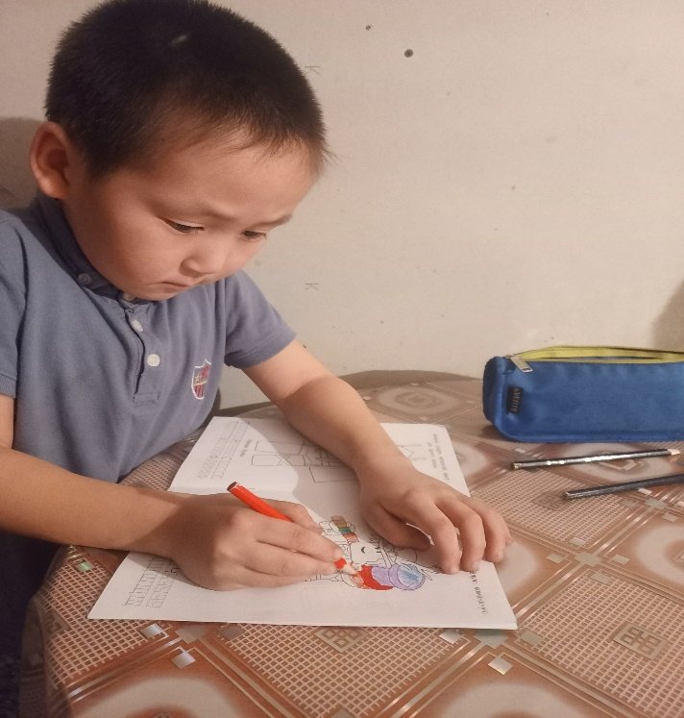
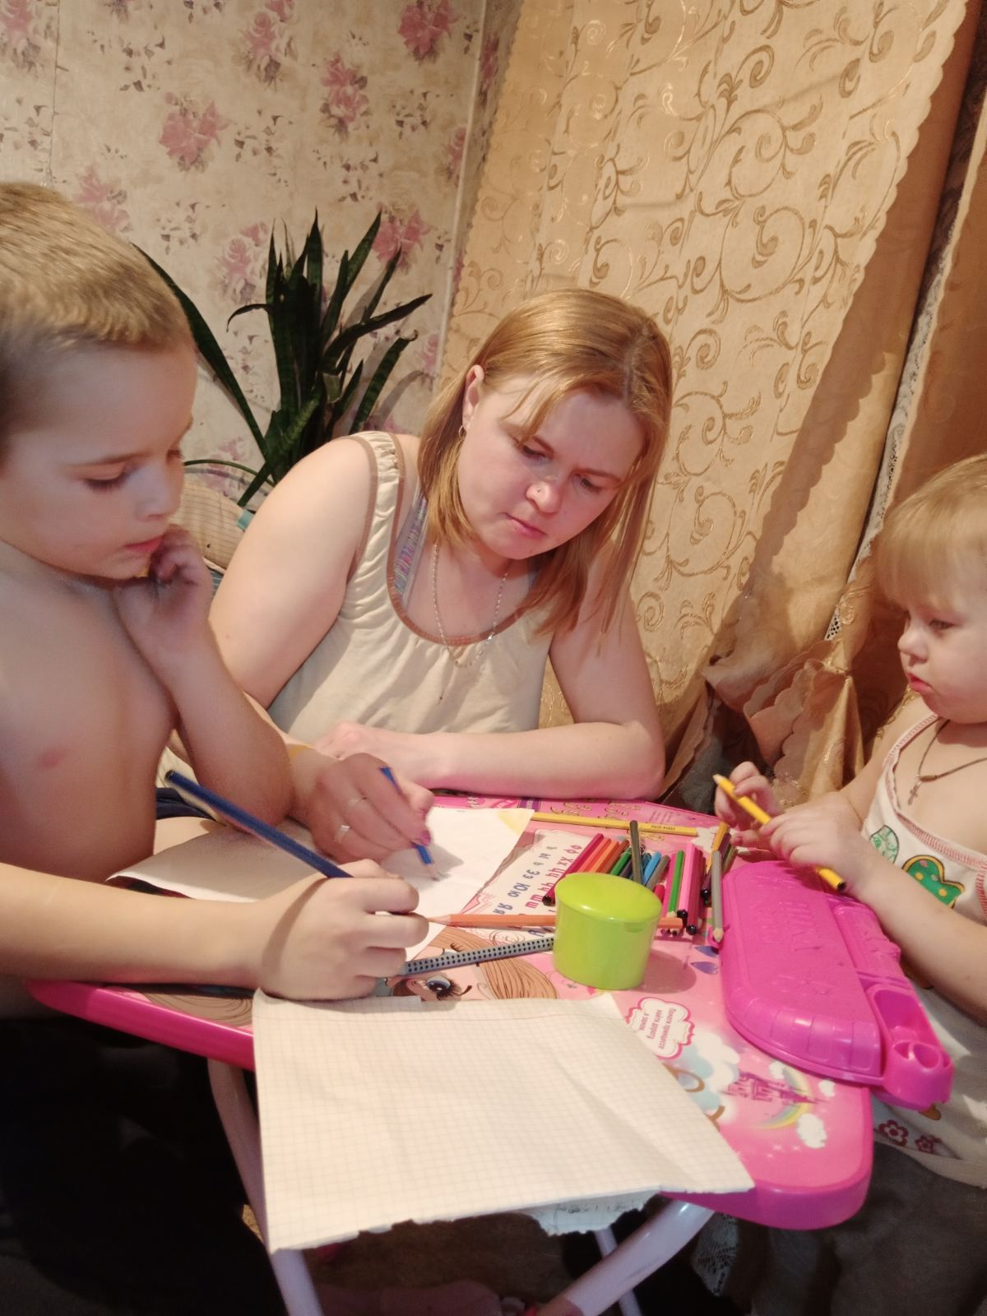

Slide 10

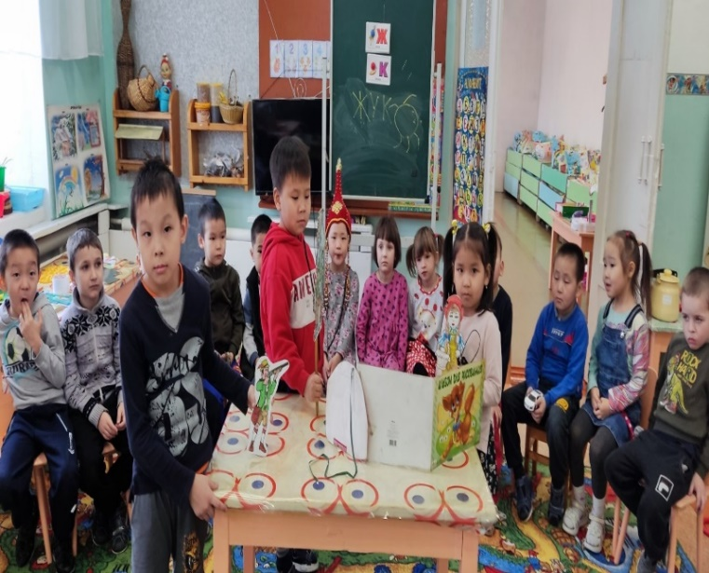
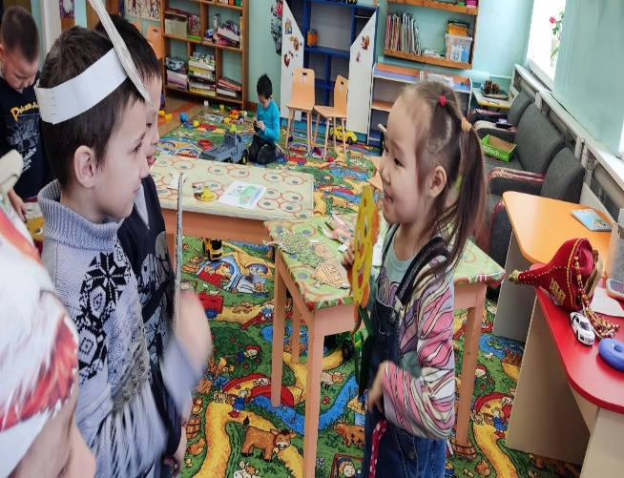
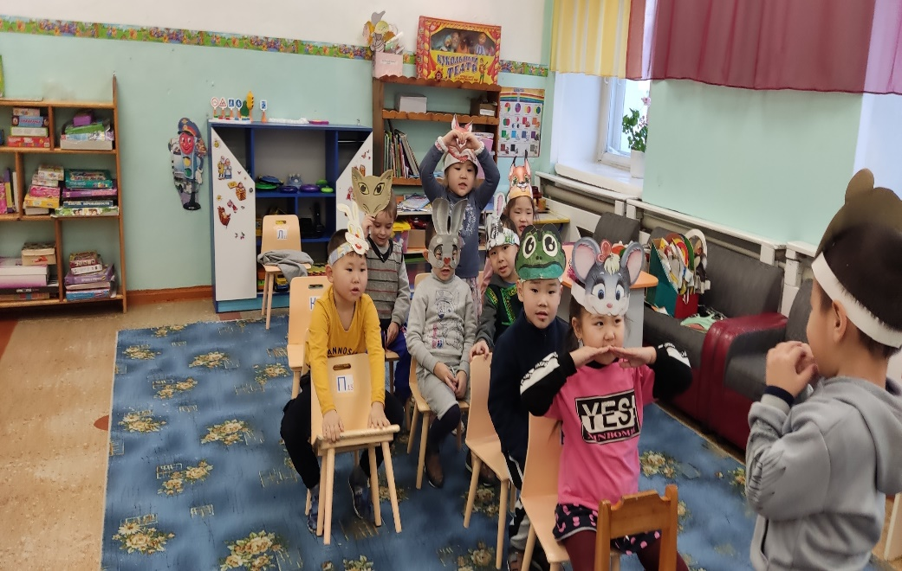

Slide 11

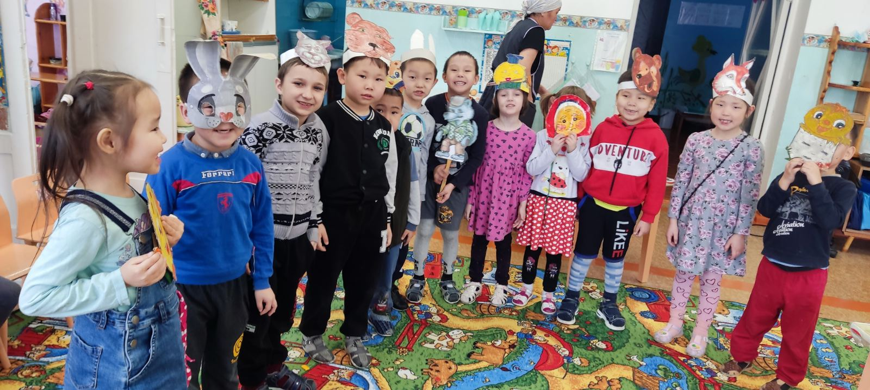

Slide 12
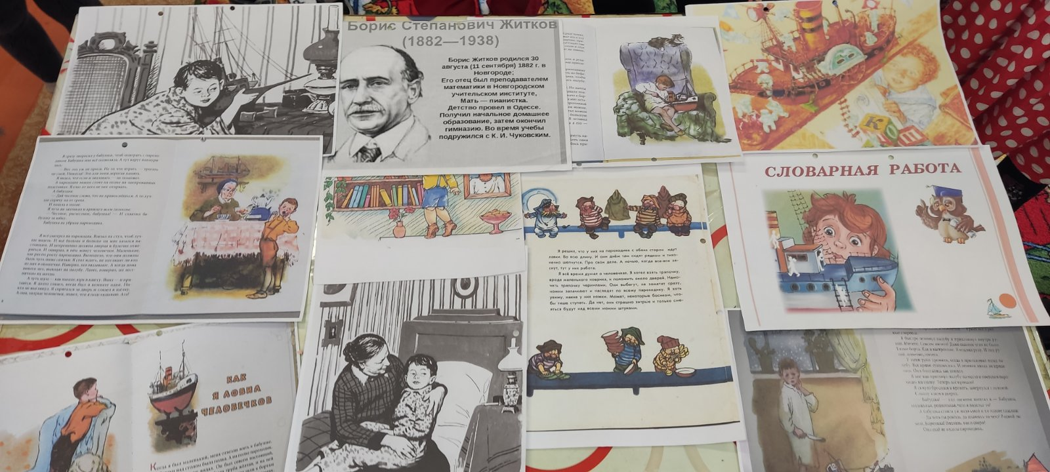

Slide 13
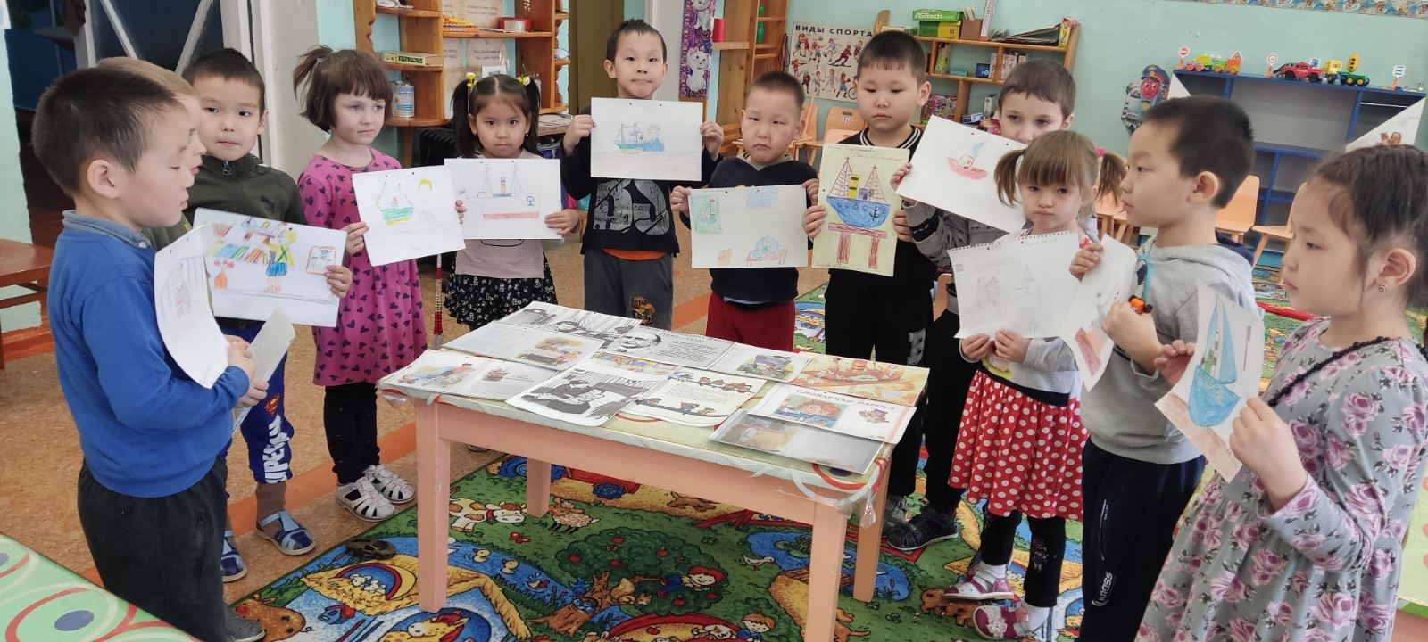

Slide 14

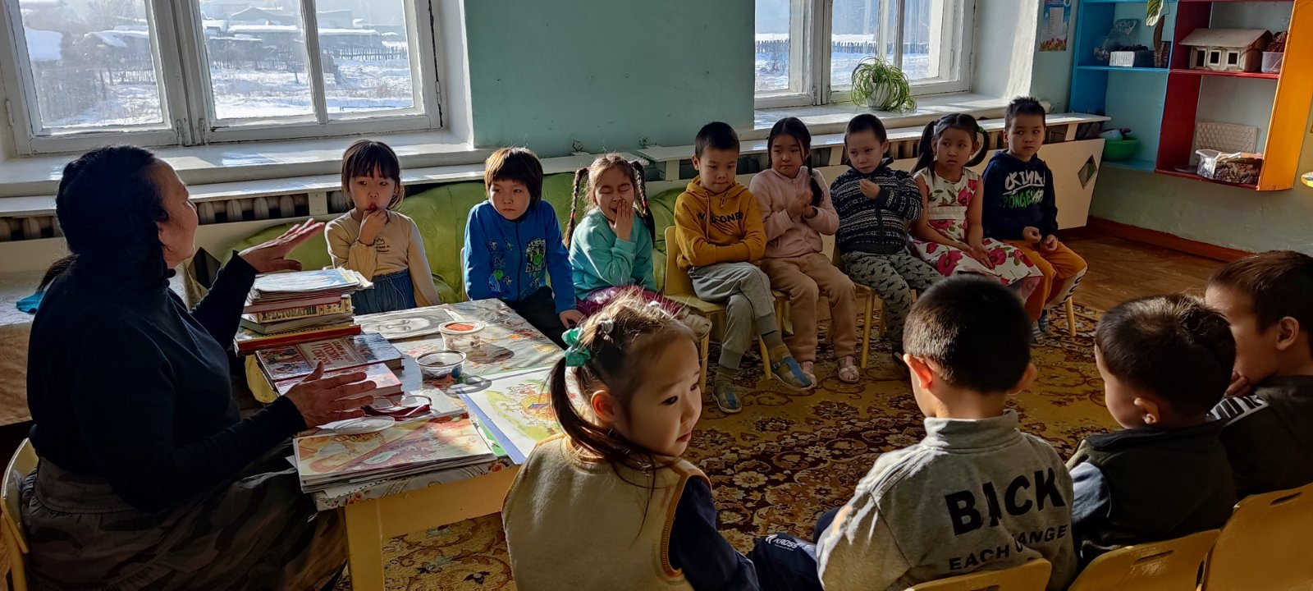
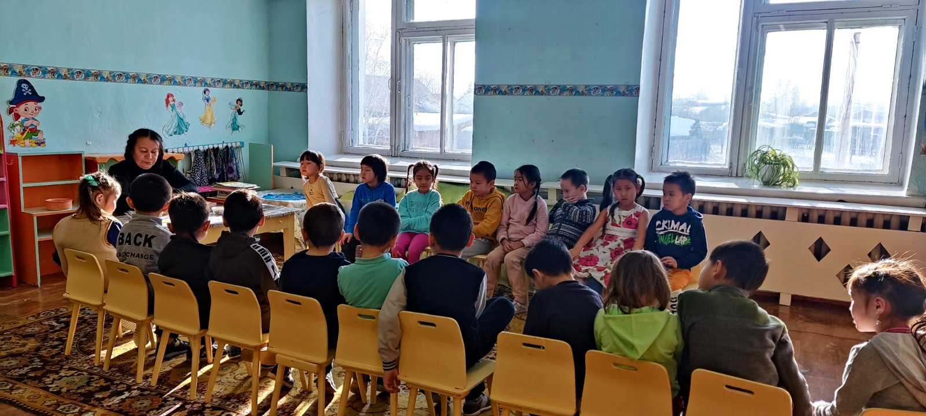
Заключительный этап

Slide 15
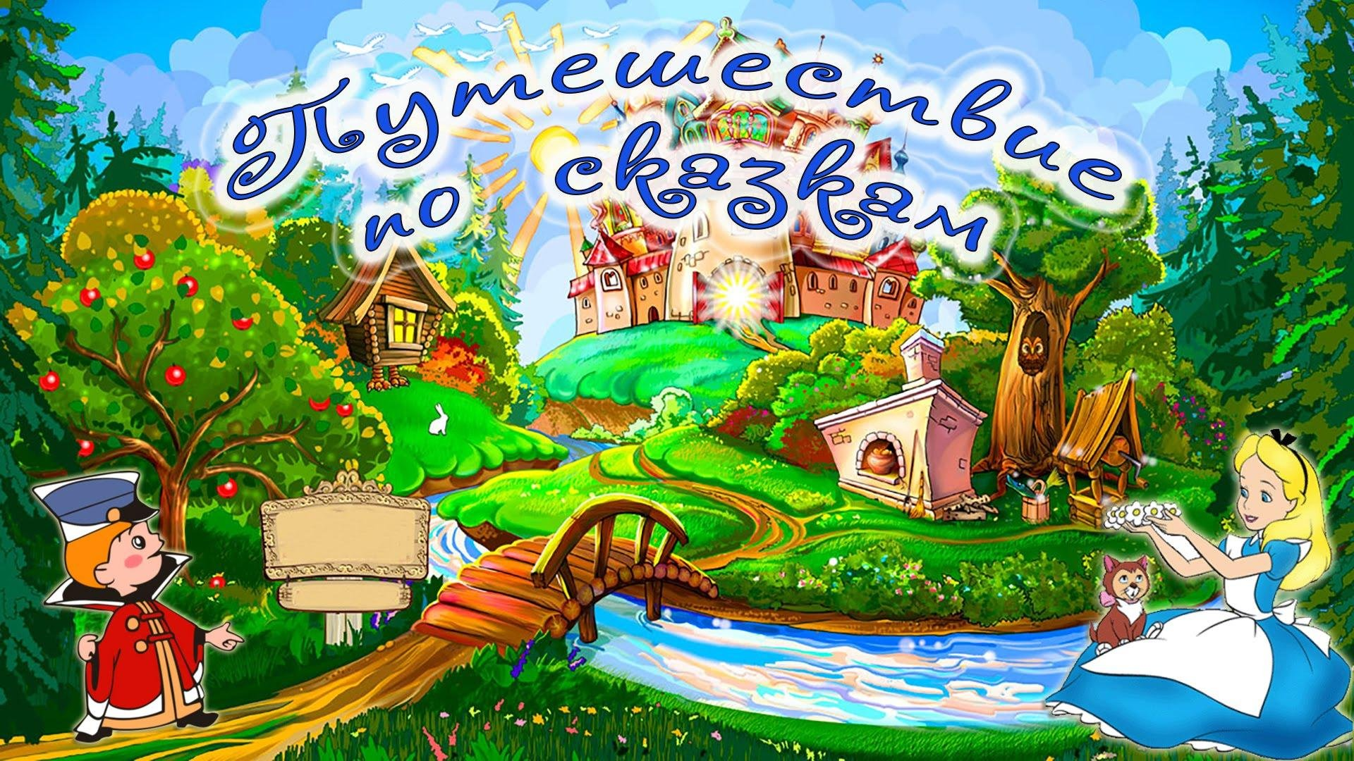
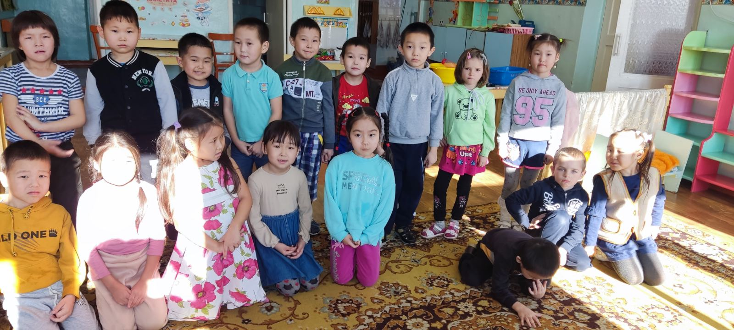

Slide 16


